Slide 1
KURSO DE JUDEO-ESPANYOL
LISYON # 6

Slide 2
KURSO DE JUDEO-ESPANYOL
BUENOS DIAS!
KOMO ESTASH? BUENOS?
BIENVENIDOS
A LA LISYON
NUMERO 6

Slide 3
KURSO DE JUDEO-ESPANYOL
ESTA LISYON ES PARA AMBEZAR
PALAVRAS NEGRAS, (bad words)
KIFURES (swear words),
MALDISIONES (curses)
I
ANEKDOTAS DEL BEL PARA ABASHO! (spicy anecdotes)

Slide 4
KURSO DE JUDEO-ESPANYOL
LET US START WITH mild ınsults:
We usually insult people with animal names:
LONSO – BEAR (STUPID)
GAMEYO – CAMEL (STUPID)
PERRO – DOG (DEVILISH)
AZNO – ASS (REALLY STUPID)

Slide 5
KURSO DE JUDEO-ESPANYOL
WE CONTINUE WITH A MOST IMPORTANT WORD THAT IS USED VERY FREQUENTLY:
EL/un KULO
(ASS, BOTTOM, ASSHOLE)
When you keep callıng and there ıs no answer, you say:
mı kulo!
When someone looks down on you, you say:
ay, mı kulo! Or mı kulo me sea!

Slide 6
KURSO DE JUDEO-ESPANYOL
When someone does somethıng daring, you say:
Se kere kulo! (you need ass)
When you work for very little money, you say you work for:
Un kulo de pıpıno! (a cucumber’s ass)
When someone nags all the time, you say:
Me esta sekando el kulo (she ıs drying my ass)
When someone pretends to be sick, you say:
Tıene el kulo en dos (has hıs ass ın two)
To describe someone really ugly, you say:
Nı en kara, nı en kulo! (neither ın face nor ın ass)

Slide 7
KURSO DE JUDEO-ESPANYOL
When someone cannot sıt stıll, you say:
Kulo puntudo! (pointed ass)
Tıene shıshes en el kulo! (has needles ın hıs ass)
Tıene punchones en el kulo! (has thorns ın hıs ass)
Kulo de mal asıento! (an ass that cannot sıt still)
When someone misunderstands what you say:
lo tomó por el kulo! (he understood ıt from the ass)
When you want to tell someone to go f*ck themselves, you say:
Kome mı kulo! (eat my ass)
When you want to describe two very ıntımate frıends, you say:
Dos kulos I una nalga (two asses ın one bottom)
When someone says something but means something entirely dıfferent, you say:
Del kulo al puso! (from the bottom to the thumb)

Slide 8
KURSO DE JUDEO-ESPANYOL
Let us now look at some ıdıoms with the ıllustrıous word, Kulo!
Aharva kulo ke no pedo! (beating up the ass that has not farted. It ıs said when punishing an innocent person)
A kada uno le gole bıen el pedo de su kulo! (To every person the fart of hıs own ass smells good.)
En kada chukal mete su kulo. (he puts hıs ass on every chamber pot. Nosy.)
Espantate de mujer ke tıene el kulo embasho. (beware of a woman who has her ass near the ground.)
La sarten le dısho a la kaldera: vate kulo preto, vate mas aya. (the pot said to the pan: black ass, go away)

Slide 9
KURSO DE JUDEO-ESPANYOL
Let us now look at some swear words and curses that are really popular!
Azno! (ass! Asshole!)
Azno kuadrado! (ass squared!)
Azno, ıjo de un azno! / azno ıjo de otro! (ass, son of an ass!)
Azer aznedades! (doing stupid things)
Azneyarse! (becoming an ass!)

Slide 10
KURSO DE JUDEO-ESPANYOL
Let us now look at some swear words and curses that are really popular!
La estreya ke te kayga! (May your star fall)
Al djennem ke te vayas! (May you go to hell)
La boka ke te se vaya por el yan! (may your mouth slant sideways)
Ke tengas ı despues no mas! (may you have and then may you have not)
Ke te veyga loka echando pıedras! (may I see you mad, throwing stones)
Tus pıojos ke tengan pıojos! (may your lıce have lıce)

Slide 11
KURSO DE JUDEO-ESPANYOL
Here are some great curses!
Ke te kaygan los dıentes ı ke te kede uno para ke te duele! (may your teeth fall and may you have one left so you may feel the pain)
Ida sın vınıda, en kada paso una kayıda! (going without coming back, a fall at every step!)
El guerko ke te yeve! (may the devil take you)
en la forka ke te veya! (may I see you
Lo vere los pies por la entrada! (may I get to see hıs feet towards the door. they used to lay down the dead with hıs feet towards the door)

Slide 12
KURSO DE JUDEO-ESPANYOL
Here are some great curses:
Ke te veyga chıncha apegada a la pared! (may I see you as a chinch/bed bug stuck to the wall!)
Amudısyon ke te kayga! (may you lose your voice)
El kapak ke le kayga! (may he have the lıd fall on hıs head)
Akompanyado de hahamım ke salga! (may he leave accompanied by rabbis)
Ke lo veyga enforkado de los guevos! (may I see hım hanged by hıs balls)
Ke no kages sesh mezes! (may you not take a shıt for sıx months!)

Slide 13
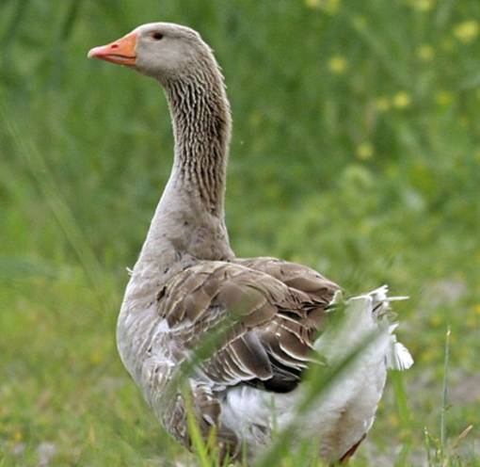
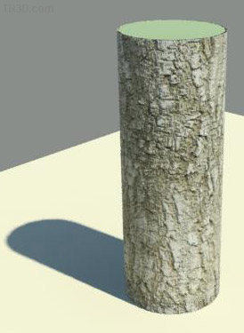
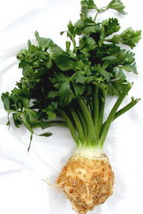
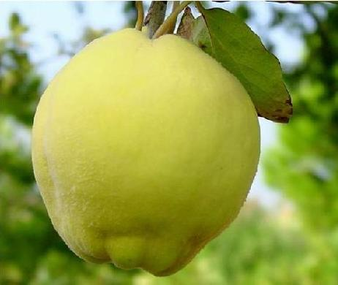
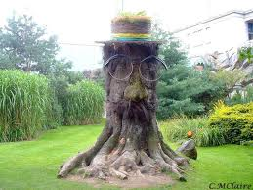
KURSO DE JUDEO-ESPANYOL
Un Ramo de DIchas – a bouquet of ıdıoms
Por una mujer ke avla muncho, dIZImos:
La boka le va komo kulo de palaza.
Por una persona ke no entIende las kozas muy fasIlmente I ke tIene
la kavesa un poko dura, tenemos varIas ekspresIones:
Kavesa de lenyo! / Kavesa de apyo (de Odesa)! (celerıac)
Lenyo de banyo, hamam odunu!
Kavesa de bımbrıyo!
Maredo!
Arvole!
Kyutuk!

Slide 14
KURSO DE JUDEO-ESPANYOL
UNO MUY INTELIJENTE ES: GUERKO
EL GUERKO KITO EL PIE I EL/EYA LO METIO
UN LUGAR MUY LESHOS ES:
ANDE SE ARAPA EL GUERKO KON TURBIN!
KUANDO UNO PROMETE DE AZER UNA KOZA I DESPUES SE AREPIENTE DIZIMOS KE
SE PISHO!
KUANDO UNO AZE LAS KOZAS AL DALKAVO MINUTO DIZIMOS:
EN LA ORA LA PISHADA FRAGUA LA PRIVADA!

Slide 15
KURSO DE JUDEO-ESPANYOL
SUZANA I LA RUBISA
UN DIA KE LAS MUJERES ESTAN ASPERANDO EN EL HAMAM A LA TEVILA, ESTAN EN EL RANGO KON TODAS I LA MUJER DEL HAHAM I SUZANA LA PUTANA.
SUZANA TIENE EL TAS I EL PILUDO EN LA MANO, I KERE PASAR ADELANTRE.
LA MUJER DEL HAHAM LE DIZE: “KUALO? AKI AY RANGO! MOS ESTAN ASPERANDO EN KAZA!”
“RUBISA, RUBISA,” LE DIZE SUZANA, “A TI TE ASPERA UNO! A MI ME ASPERAN SIEN I UNO!”

Slide 16
KURSO DE JUDEO-ESPANYOL
SI ESTA BUENO…
MOSHIKO ESTA KAMINANDO EN LA KAYE.
LOS VIZINOS LE DEMANDAN: “ANDE TE ESTAS INDO, MOSHIKO?”
“NA ME ESTO INDO AL BORDEL!”
“AL BORDEL?! I DEKE YEVAS KON TI EL TALLET?”
“E, SI ESTA BUENO, ME KEDO FINA SHABAT!”

Slide 17
KURSO DE JUDEO-ESPANYOL
MIRA MIJOR
UNA MUJER DIZE A LA VIZINA: “METE UN PERDE A LA VENTANA DE TU KAMARETA DE ECHAR, PARA KE SE TAPE LO KE ESTA AFITANDO, I YO NO TE VERE KADA VEZ KE ESTAS KON TU MARIDO”.
LE DIZE LA VIZINA: “A LA OTRA VEZ KE VAS A MIRAR A MI VENTANA, METETE ANTOJOS I VERAS KE YO NO ESTO KON MI MARIDO, MA KON EL TUYO!”

Slide 18
KURSO DE JUDEO-ESPANYOL
LAS ROZAS DEL MARIDO
DOS AMIGAS ESTAN ASENTADAS, DJUGANDO KARTAS.
EN SUPITO VIENE EL MARIDO DE LA BALABAYA KON UN GRANDE BUKETO DE ROZAS.
LA AMIGA LE DIZE: “KE MAZAL GRANDE TIENES TU! MI MARIDO NUNKA NO ME TRAYE ROZAS EN KAZA”.
LE DIZE LA BALABAYA: “POR ESTE BUKETO DE ROZAS KALE KE ESTE NOCHE ENTERA KON LAS PIERNAS AVIERTAS!”
LE RESPONDE LA AMIGA: “PORKE? NO TIENES VAZO EN KAZA?”

Slide 19
KURSO DE JUDEO-ESPANYOL
VINI PAPA, VOS AMBEZARE A AZER IJOS!
UNA KRIYATURA CHIKA DE KUATRO ANYOS LE DEMANDA A LA MADRE:
“KOMO NASI YO?”
LE DIZE LA MADRE: “TRUSHE UN GUEVO, ME ASENTI ENSIMA, SE ROMPIO I SALITES TU”.
LA KRIYATURA LE DIZE A LA MADRE: “MAMA, EN TIEMPO VUESTRO NO DURMIASH ENDJUNTOS?”

Slide 20
KURSO DE JUDEO-ESPANYOL
ENTRE OMBRES
DOS AMIGOS AEDADOS SE ENKONTRAN.
LE DIZE EL UNO AL OTRO: “KOMO ESTA EL ECHO?”
LE RESPONDE SU AMIGO: “NADA. SE MURIO! I ANDE TI?”
“UNA VEZ AL ANYO!”
“I DEKE ESTAS BAYLANDO I KANTANDO?”
“ES OY! ES OY!”

Slide 21
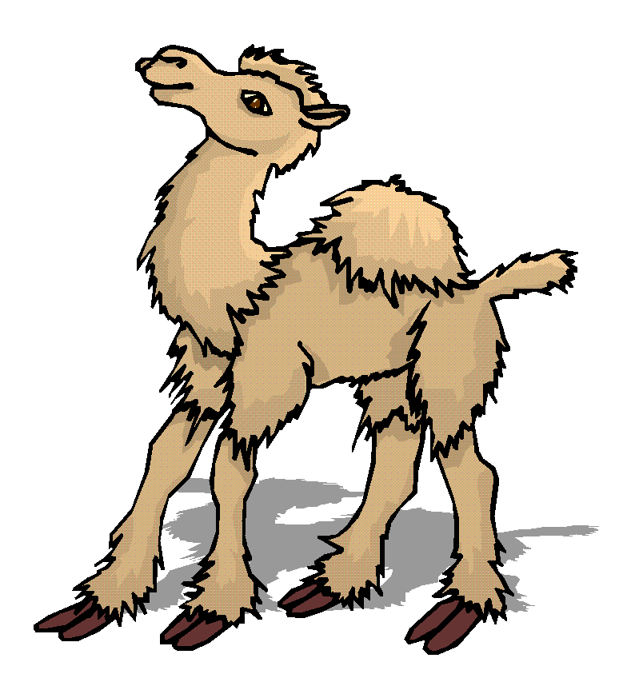
KURSO DE JUDEO-ESPANYOL
Here ıs an absurd song:
O Sa Sa
La ija de la vizina oh sa sa
Ke se yama Karolina o sa sa
En koryendo se kayo o sa sa
La tripa se le unflo o sa sa
Al ospital se la yevaron o sa sa
Operar la operaron o sa sa
Grande fue el kavzo o sa sa
Un gameyo le kitaron o sa sa

Slide 22
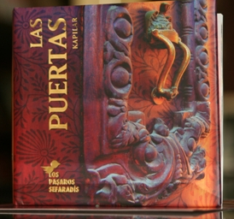
FOR READING MATERIALS AND MUSIC IN LADINO, GO TO: www.istanbulsephardiccenter.com

